Slide 1

DOE 介绍

Slide 2

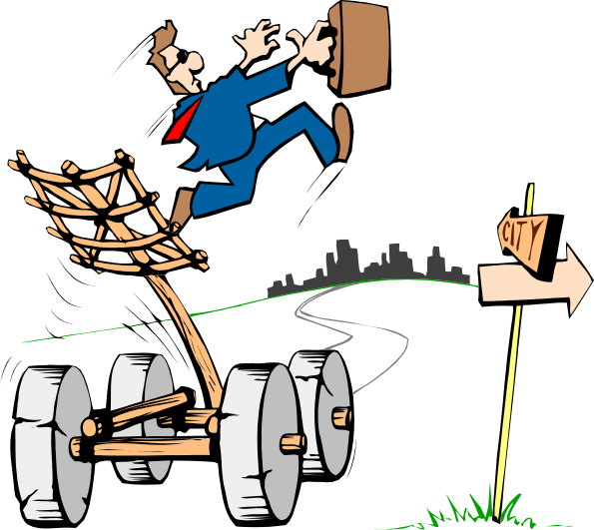
方法论
Define
Measure
Analyze
Improve
Control
  Improve 概要
  DOE 介绍
  完全要因实验
  对策方案选定

Slide 3
DOE 介绍
学习目标
  1. 理解DOE的定义与目的
  2. 理解DOE的阶段别特性
    Screening阶段
    特性化阶段
    最佳化

Slide 4
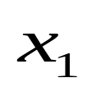
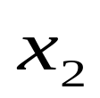
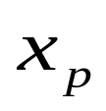



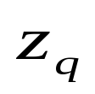
什么叫实验?
❑ 实验的定义(Experiment)
能让观察输出变化原因,而对工程或系统输入变量进行计划
变化的一系列实验.
可控制的因子 (输入变量)
输入
输出
Process工程或系统
(输出变量)
不可控制的因子 (杂音变量)

Slide 5
DOE的定义
DOE (Design of Experiments)
在一定的预算条件(费用, 时间, …)下,为了得出最大情报,
计划实验方法和分析方法.
● 给输出变量(Y)有意影响的输入变量(X)是哪些?
有多大影响?
● 无意的输入变量影响程度是多少?
● 测定误差是多少?
● 产生有意影响的输入变量在何种条件下,
可以得到最理想的输出呢?

Slide 6
DOE的目的
❑ 确认被选定的 Vital Few Xs 之间的交互作用
❑ 利用X的Y预测MODEL树立
❑ 决定使Y最佳化的X条件
Y = f (X1, X2, X3, … X_{n})

Slide 7
用语
输出变量 – Y
称为反应(Response)
输入变量(因子)的影响
效果
半导体Process数率
X₁
X₂
X₃
输出变量 Y
X₄
X₅
...
输入因子(因子) – Xs
称为因子(Factor)
潜在解决案或研究中的变量
因子按水准别分类。
例) 在半导体Process中输出变量为
数率时 : 压力，温度
输出变量 Y
输入变量 X

Slide 8
用语
Run
温度
压力
因子(Factor)
1 100℃ 1气压
处理: 水准的组合
2 100℃ 3气压
水准(Level)
:因子的条件(1, 3)
3 200℃ 1气压
4
200℃ 3气压
反复(Replicate)
: 在同一的处理上进行
2回以上实验
5 100℃ 1气压
6 100℃ 3气压
7 200℃ 1气压
8 200℃ 3气压

Slide 9
DOE阶段
特性化,最佳化 :
确认输入变量对
输出变量的影响
设定输入变量的
最佳条件
Screening:
多数输入变量中挑选少数 Vital Few Xs
部分要因实验
完全要因实验
反应表面分析

Slide 10
DOE阶段 例
❑ 状况 : PCB制造工程中使用的焊接机械按如下顺序进行
作业。
机板洗涤 ⇒ 机板加热 ⇒ 在Conveyor上 移动焊接
❑ 缺点率 : 在一块机板上，进行着2000次的焊接作业时，
平均在每块机板上发生20个缺点。
即，缺点率是1.0(%)
❑ Engineer需要做的事:
● 哪个变量影响缺点的发生?
● 为了减少焊接缺点，对这些变量应采取什么措施?

Slide 11
DOE阶段 例
❑ 因子的选定
 可控制因子 (输入变量)
  焊接温度
  预热温度
  焊接深度
  Flux 比重
  Conveyor 速度
  Conveyor 角度

Slide 12
DOE阶段 例
❑ Screening阶段(部分要因实验)
● 目的
- 识别多种因子中影响缺点发生的重要因子。
● 部分要因实验
- 什么因子(输入/杂音变量)是否影响回路基板的缺点而进行实验。
- DATA分析结果，选定两个重要因子。
> 焊接温度
> 焊接深度
Analyze阶段进行结果，Vital Few Xs的数多(5个以上)，就实施 Screening阶段，则(2~4个)过度到特性化阶段。

Slide 13
DOE阶段 例
❑ 特性化, 最佳化阶段(完全要因实验,反应表面分析)
● 目的
- 分析焊接温度(X1)和 焊接深度(X2)对缺点率(Y) 的影响，从而导出
数学模型(Y=a+bX1+cX2· · ·) 。
- 决定将缺点率最小化的焊接温度与深度的修整方向
● 实验结果
- 增加焊接温度 ⇒ 减少缺点率
- 减少焊接深度 ⇒ 减少缺点率
● 焊接温度和深度为输入变量的最佳化结果
焊接温度 : 255 ℃
焊接深度 : 0.83 (mm)
缺点率 : 0. 7%

Slide 14
DOE阶段 例
根据焊接温度和深度的缺点率
焊接温度 ( ºC )
300
缺点率低的方向趋势
280
※ 增加焊接温度
⇒ 减少缺点率
※ 减少焊接深度
⇒ 减少缺点率
260
0.8%
•
1.5%
240
•
220
现在缺点率
1.0%
•
•
200
1.2%
1.6%
0.5
0.75
1.0
1.25
1.5
焊接深度(mm)

